Slide 1
Dislexia y Trastornos Relacionado
Año escolar
2022-2023
Programa de Educación para Padres

Slide 2
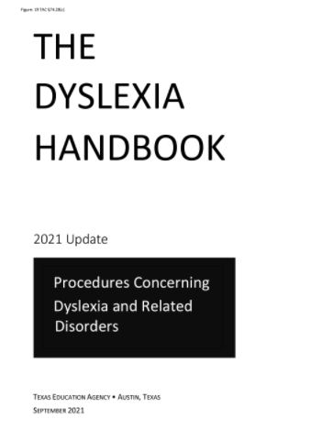
2021
Actualizacion
El Manual de Dislexia
2021 Actualizacion
Procedures Concerning Dyslexia and Related Disorders
Appendix A Dyslexia Handbook FAQ

Slide 3
Definición de dislexia a
La dislexia es una discapacidad de aprendizaje específica de origen neurobiológico. Se caracteriza por dificultades con el reconocimiento preciso y / o fluidez de palabras y por habilidades de ortografía y decodificación deficientes. Estas dificultades suelen ser el resultado de un déficit en el componente fonológico del lenguaje que a menudo es inesperado en relación con otras habilidades cognitivas y la provisión de instrucción efectiva en el aula. Las consecuencias secundarias pueden incluir problemas en la comprensión lectora y una experiencia de lectura reducida que puede impedir el crecimiento del vocabulario y el conocimiento de fondo. (International Dyslexia Association, 2002)

Slide 4
Lo Básico de Dislexia
Definición:
Causa:
Ocurrencia
Una discapacidad de aprendizaje específica de origen neurobiológico
Déficit en el componente fonológico del lenguaje que a menudo es inesperado en relación con otras habilidades cognitivas y la provisión de instrucción efectiva en el aula
# 1 de cada 5 - hasta el 17% de los estudiantes pueden tener dislexia. Los estudiantes con gravedad leve pueden compensar bien y nunca ser identificados o ser identificados más tarde cuando aumenta la cantidad de lectura requerida.

Slide 5
Características primarias de la dislexia
Dificultad con ortografía
Dificultad para decodificar con precisión palabras desconocidas
Dificultad con la fluidez de la lectura oral (lenta, inexacta o laboriosa sin prosodia)
Dificultad para leer palabras de forma aislada

Slide 6
Consecuencias secundarias de la dislexia
Dificultad variable con aspectos de comprensión lectora
Dificultad variable con aspectos del lenguaje escrito
Crecimiento limitado en vocabulario y conocimiento de fondo debido a la reducción de las experiencias de lectura

Slide 7
Factores de Riesgo
Preescolar
Retraso en el aprendizaje de hablar
Dificultad con la rima
Dificultad para pronunciar palabras (por ejemplo, "pusgetti" para spaghetti, "mawn lower" para lawn mower")
Mala memoria auditiva para rimas y cantos infantiles
Dificultad para agregar nuevas palabras de vocabulario
Incapacidad para recordar la palabra correcta (recuperación de palabras)
Dificultad para aprender y nombrar letras y números y recordar las letras en su nombre
Aversión a imprimir (por ejemplo, No disfruta de seguir si un libro se lee en voz alta)

Slide 8
Factores de Riesgo
Kindergarten y Primer Grado
Dificultad para dividir las palabras en partes más pequeñas, o sílabas (por ejemplo, "baseball" se puede separar en "base" “ball" o “napkin" se puede separar en “nap" "kin"
Dificultad para identificar y manipular sonidos en sílabas (por ejemplo, “man" sonado como /m/ /ă/ /n/
Dificultad para recordar los nombres de las letras y recordar sus sonidos correspondientes
Dificultad para decodificar palabras sueltas (lectura de palabras individuales de forma aislada)
Dificultad para deletrear palabras de la manera en que suenan (fonéticamente) o recordar la secuencia de letras en una palabra muy común que se ve a menudo impresa (por ejemplo, "sed" para “said")

Slide 9
Factores de Riesgo
Segundo Grado y Tercer Grado
Muchos de los comportamientos descritos anteriormente siguen siendo problemáticos junto con los siguientes:
• Dificultad para reconocer palabras comunes a la vista (por ejemplo, "a", "dijo", "fue")
• Dificultad para decodificar palabras simples
• Dificultad para recordar los sonidos correctos para las letras y los patrones de letras en la lectura
• Dificultad para conectar los sonidos del habla con combinaciones apropiadas de letras o letras y omitir letras en las palabras para la ortografía (por ejemplo, "después" escrito "eftr")
• Dificultad para leer con fluidez (por ejemplo, la lectura es lenta, inexacta y/o sin expresión)
• Dificultad para decodificar palabras desconocidas en oraciones utilizando el conocimiento de la fonética
• Confiar en las pistas de la imagen, el tema de la historia o adivinar las palabras
• Dificultad con la expresión escrita

Slide 10
Factores de Riesgo
Cuarto Grado a Sexto Grado
Muchos de los comportamientos descritos anteriormente siguen siendo problemáticos junto con los siguientes:
• Dificultad para leer en voz alta (por ejemplo, miedo a leer en voz alta frente a sus compañeros de clase)
• Evitar la lectura (especialmente por placer)
• Dificultad para leer con fluidez (por ejemplo, la lectura es lenta, inexacta y/o sin expresión)
• Dificultad para decodificar palabras desconocidas en oraciones utilizando el conocimiento de la fonética
• Adquisición de menos vocabulario debido a la reducción de la lectura independiente
• Uso de palabras menos complicadas en la escritura que son más fáciles de deletrear que las palabras más apropiadas (por ejemplo, "grande" en lugar de "enorme")
• Dependencia de la escucha en lugar de la lectura para la comprensión

Slide 11
Factores de Riesgo
Escuela Secundaria y Preparatoria
Muchos de los comportamientos descritos anteriormente siguen siendo problemáticos junto con los siguientes:
• Dificultad con el volumen de lectura y trabajo escrito
• Frustración con la cantidad de tiempo requerido y la energía gastada para leer
• Dificultad para leer con fluidez (por ejemplo, la lectura es lenta, inexacta y/o sin expresión)
• Dificultad para decodificar palabras desconocidas en oraciones utilizando el conocimiento de la fonética
• Dificultad con las tareas escritas
• Tendencia a evitar la lectura (especialmente por placer)
• Dificultad para aprender un idioma extranjero

Slide 12
Factores de Riesgo
Post-Secundaria
Algunos estudiantes no serán identificados como que tienen dislexia antes de ingresar a la universidad. Los primeros años de dificultades de lectura evolucionan hacia una fluidez de lectura lenta y laboriosa. Muchos estudiantes experimentarán frustración y fatiga extremas debido a las crecientes demandas de lectura como resultado de la dislexia. Al hacer un diagnóstico de dislexia, la historia de lectura de un estudiante, la predisposición familiar / genética y la historia de evaluación son fundamentales. Muchos de los comportamientos descritos anteriormente siguen siendo problemáticos junto con los siguientes:
• Dificultad para pronunciar nombres de personas y lugares o partes de palabras
• Dificultad para recordar nombres de personas y lugares
• Dificultad con la recuperación de palabras
• Dificultad con el vocabulario hablado
• Dificultad para completar las demandas de lectura para múltiples requisitos del curso
• Dificultad para tomar notas
• Dificultad con la producción escrita
• Dificultad para recordar secuencias (por ejemplo, fórmulas matemáticas y/o científicas)

Slide 13
Definición de disgrafía
Una revisión de la evidencia reciente indica que la disgrafía se define mejor como un trastorno del neurodesarrollo manifestado por una escritura ilegible y / o ineficiente debido a la dificultad con la formación de letras. Esta dificultad es el resultado de déficits en la función grafomotora (movimientos de la mano utilizados para escribir) y /o almacenar y recuperar códigos ortográficos (formas de letras) (Berninger, 2015). Las consecuencias secundarias pueden incluir problemas con la ortografía y la expresión escrita. La dificultad no se debe únicamente a la falta de instrucción y no se asocia con otras afecciones neurológicas o del desarrollo que impliquen deterioro motor.

Slide 14
Problema y Causas
Dificultad para ver
La escritura
Legibilidad
Automaticidad
Procesamiento
ortográfico
Almacenamiento y
recuperación
Códigos ortográficos
(Formularios de letras)
Causas Posibles
Grafomotor
Movimientos de la mano utilizados
para escribir

Slide 15
Características Primarias
Letras de forma variable y mal formadas
Borraduras y tachados excesivos
Espaciado deficiente entre letras y palabras
Reversiones de letras y números más allá de las primeras etapas de la escritura
Agarre del lápiz Incómodo e inconsistente
Presión pesada o presión inconsistente, Fatiga de la mano o la muñeca
Tamaño de la letra (demasiado grande, demasiado pequeño)
Escritura y copia lentas con escritura a mano legible o ilegible
Mezcla de letras mayúsculas y minúsculas en las palabras
Múltiples errores ortográficos
Frustración / evitación de escritura
Bajo volumen de producción escrita y/u otros aspectos de la expresión escrita

Slide 16
Evaluación de la dislexia y trastornos relacionados
El proceso de evaluación e identificación de la dislexia puede ser multifacético. El proceso implica requisitos estatales y federales que deben seguirse. El proceso de evaluación e identificación para estudiantes sospechosos de tener dislexia está guiado por la Ley de Educación para Individuos con Discapacidades (IDEA)
El Manual de Dislexia 2021 agiliza el proceso de identificación y aclara que cada vez que el distrito sospecha que un estudiante tiene dislexia o un trastorno relacionado, el distrito debe buscar el consentimiento de los padres para una Evaluación Inicial Individual Completa (FIIE) bajo la IDEA.

Slide 17
¿A quién deben contactar los padres con respecto a una evaluación para la dislexia o un trastorno relacionado?
Los padres pueden solicitar una reunión con el campus para discutir sus preocupaciones y / o solicitar una evaluación individual completa para la dislexia o un trastorno relacionado en cualquier momento. Esta solicitud se puede hacer al maestro de su hijo, al consejero del campus o al diagnosticador. Puede ser por escrito, en persona o por teléfono.

Slide 18
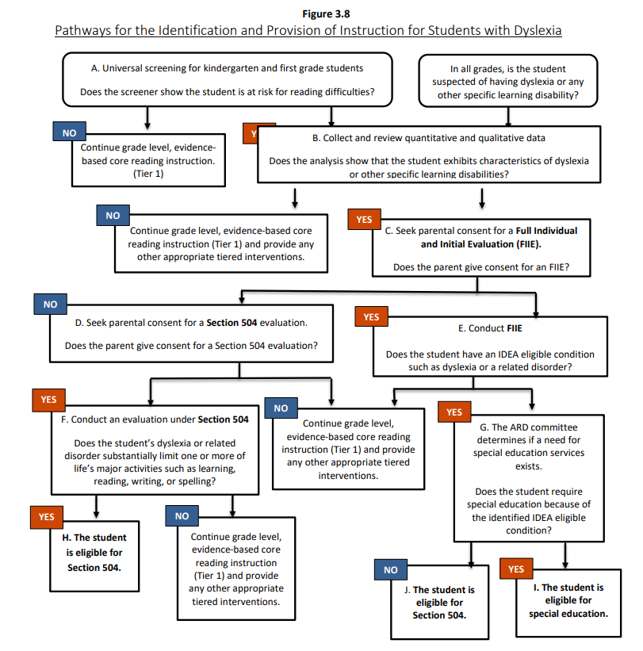
Figura 3.8 de la actualización del Manual de dislexia 2021

Slide 19
Calificaciones de los proveedores de servicios
Capacitación en componentes críticos y basados en la evidencia de la instrucción de la dislexia, como la conciencia fonológica, la asociación sonido-símbolo, la silabación, la ortografía, la morfología, la sintaxis, la comprensión de lectura y la fluidez de lectura.
La capacitación en el programa de dislexia del distrito para brindar instrucción multisensorial que utiliza simultáneamente todas las vías de aprendizaje hacia el cerebro, es sistemática y acumulativa, se enseña explícitamente, utiliza la enseñanza diagnóstica para la automaticidad e incluye enfoques analíticos y sintéticos.
Maestro(a) certificado(a)
Se requiere capacitación adicional si se modifican los servicios de dislexia.

Slide 20
Toda la intervención para la dislexia
Componentes críticos basados en evidencia
Entrega de la intervención para la dislexia
conciencia fonológica
asociación sonido-símbolo
silabación
ortografía
morfología
sintaxis
comprensión de lectura
fluidez de lectura
instrucción multisensorial
sistemática
acumulativa
explícita
enseñanza diagnóstica explícita a la automaticidad
enfoques analíticos y sintéticos

Slide 21
Protocolo de Intervención Estándar de Dislexia
Protocolo de intervención estándar de dislexia proporciona instrucción de alfabetización estructurada multisensorial basada en la evidencia para estudiantes con dislexia. Un programa estándar de instrucción de dislexia de protocolo debe ser explícito, sistemático e intencional en su enfoque. Esta instrucción está diseñada para todos los estudiantes con dislexia y a menudo se llevará a cabo en un entorno de grupo pequeño.
Basado en la evidencia y efectivo para estudiantes con dislexia
Enseñado por un instructor debidamente capacitado
Implementado con fidelidad
Debe considerarse para todos los estudiantes, incluidos aquellos que reciben instrucción sobre dislexia bajo IDEA
Podría ser parte de la instrucción y los servicios especialmente diseñados proporcionados para satisfacer las necesidades del estudiante.

Slide 22
Consideraciones Adicionales
Para los estudiantes con dislexia que se ha determinado elegibles y que están recibiendo servicios de educación especial, se puede proporcionar un programa más individualizado diseñado para satisfacer las necesidades únicas de un estudiante.
Basado en la evidencia y efectividad para estudiantes con dislexia
Enseñado por un instructor debidamente capacitado
Enseñado por un maestro certificado en educación especial
Implementado con fidelidad
Las adaptaciones se proporcionan a la metodología o la entrega de instrucción basadas en el perfil de un estudiante individual.

Slide 23
Adaptaciones para la Instrucción
Las adaptaciones son cambios en los materiales, acciones o técnicas, incluido el uso de tecnología, que permiten a los estudiantes con discapacidades participar de manera significativa en la instrucción a nivel de grado o curso.
Minimiza el impacto de la discapacidad al proporcionar acceso equitativo a la instrucción a nivel de grado o curso en el aula de educación general.
No hay una talla única para todos; el impacto de la dislexia en cada estudiante individual determina la adaptación necesaria.
Las adaptaciones pueden:
Adaptar la entrega de la instrucción
Proporcionar variación en la forma en que un estudiante comunica el conocimiento
Permitir cambios en el entorno
For more Information on Accommodations - Region 20 Website and International Dyslexia Association

Slide 24
Adaptaciones del la evaluación estatal
Al tomar decisiones sobre adaptaciones, la instrucción es siempre la principal prioridad. No todas las adaptaciones utilizadas en el aula están permitidas durante una evaluación estatal.
Las características de accesibilidad son procedimientos y materiales que están permitidos para cualquier estudiante que los necesite.
* Grupo pequeño * Leer en voz alta * Marcadores de lugar en blanco
* Uso de varios resaltadores, lápices de colores, etc.
* Uso de herramientas para minimizar las distracciones o ayudar a mantener el enfoque
Los Apoyos Designados son apoyos aprobados localmente que cumplen con los criterios de elegibilidad.
*Administración oral *Ayudas para el cálculo (gr. 5-7)
*Soportes de contenido e idioma (solo en línea)
*Tiempo extra *Asistencia ortográfica *Transcripción básica *Recordatorios estructurados
For more Information on Accommodations for State Assessment - TEA Accommodation Resources

Slide 25
Intervención
En Texas y en todo el país, hay un enfoque en un proceso de Respuesta a la Intervención (RTI) o un Proceso de Sistema de Apoyos de Múltiples Niveles (MTSS) como un vehículo para satisfacer las necesidades académicas y de comportamiento de todos los estudiantes. La ley estatal requiere el uso de evaluaciones de lectura temprana que se basan en evidencia sustancial de las mejores prácticas. Cuidadosamente elegidas, estas evaluaciones pueden proporcionar información crucial sobre el aprendizaje de un estudiante y pueden proporcionar una base para el modelo de intervención escalonada. A través del proceso de intervención escalonada, las escuelas pueden documentar las dificultades de aprendizaje de los estudiantes, proporcionar una evaluación continua y monitorear el progreso del rendimiento de lectura para los estudiantes en riesgo de dislexia u otras dificultades de lectura.

Slide 26
Evaluación bajo IDEA
Si un padre hace una solicitud por escrito para una evaluación inicial de los servicios de educación especial al director de servicios de educación especial o a un empleado administrativo del distrito escolar, el distrito debe responder a más tardar 15 días escolares después de recibir la solicitud. En ese momento, el distrito debe notificar previamente por escrito a los padres si está de acuerdo o se niega a evaluar al estudiante, junto con una copia del Aviso de Garantías Procesales. Si el distrito acepta evaluar al estudiante, también debe darle al padre la oportunidad de dar su consentimiento por escrito para la evaluación.
22-23 Ingram ISD Parent Student Handbook

Slide 27
Evaluación bajo IDEA
Nota: Una solicitud para una evaluación de educación especial puede hacerse verbalmente; no es necesario que se haga por escrito. Los distritos aún deben cumplir con todos los avisos federales previos por escrito y los requisitos de protección procesal, así como los requisitos para identificar, localizar y evaluar a los niños que se sospecha que tienen una discapacidad y necesitan educación especial. Sin embargo, una solicitud verbal no requiere que el distrito responda dentro del plazo de 15 días escolares.

Slide 28
Evaluación bajo IDEA
Si el distrito decide evaluar al estudiante, debe completar la evaluación inicial del estudiante y el informe de evaluación a más tardar 45 días escolares a partir del día en que recibe el consentimiento por escrito de los padres para evaluar al estudiante. Sin embargo, si el estudiante se ausenta de la escuela durante el período de evaluación durante tres o más días escolares, el período de evaluación se extenderá por el número de días escolares igual al número de días escolares que el estudiante está ausente.

Slide 29
Evaluación bajo IDEA
Hay una excepción a la línea de tiempo de 45 días escolares. Si el distrito recibe el consentimiento de un padre para la evaluación inicial al menos 35 pero menos de 45 días escolares antes del último día de instrucción del año escolar, debe completar el informe escrito y proporcionar una copia del informe al padre antes del 30 de junio de ese año. Sin embargo, si el estudiante se ausenta de la escuela durante tres o más días durante el período de evaluación, la fecha de vencimiento del 30 de junio ya no se aplica. En su lugar, se aplicará el cronograma general de 45 días escolares más extensiones para ausencias de tres o más días.

Slide 30
Evaluación bajo IDEA
Al completar la evaluación, el distrito debe darle al padre una copia del informe de evaluación sin costo alguno.
Información adicional sobre la educación especial está disponible en el distrito escolar en un documento complementario titulado Guía para padres para el proceso de admisión, revisión y despido.
Persona de contacto para referencias de educación especial La persona designada para contactar con respecto a las opciones para un estudiante que experimenta dificultades de aprendizaje o con respecto a una referencia para evaluación para servicios de educación especial es el Director de Educación Especial al 830-367-5517.

Slide 31
Sección 504
Referencias de la Sección 504 Cada distrito escolar debe tener estándares y procedimientos establecidos para la evaluación y colocación de los estudiantes en el programa de la Sección 504 del distrito. Los distritos también deben implementar un sistema de garantías procesales que incluya notificación, una oportunidad para que un padre o tutor examine los registros relevantes, una audiencia imparcial con la oportunidad de participación del padre o tutor y la representación de un consejero, y un procedimiento de revisión.
Persona de contacto para la Sección 504
La persona designada para contactar con respecto a los servicios de la Sección 504 es el Coordinador 504 al 830-367-5517.

Slide 32
(Talking Books) Libros Parlantes
El Proyecto de Ley del Senado (SB) 2075 requiere que los distritos escolares notifiquen a los padres o tutores de los estudiantes determinados, sobre la base de los resultados de la detección de dislexia o del instrumento de lectura, que tienen dislexia o un trastorno relacionado, o que están en riesgo de dislexia u otras dificultades de lectura, que tienen acceso al Programa de Libros Parlantes (TBP) mantenido por la Comisión de Bibliotecas y Archivos del Estado de Texas. El TBP brinda a los estudiantes con discapacidades de lectura la posibilidad de pedir prestados audiolibros de forma gratuita e incluye más de 100,000 títulos, cientos de los cuales están en español.
Talking Book Application English Talking Book Application Spanish

Slide 33
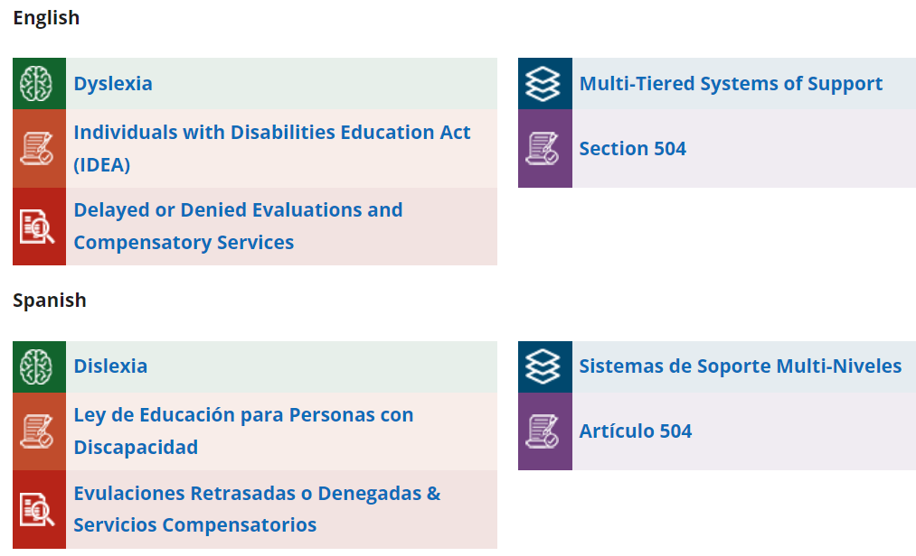
Ingram ISD Dyslexia Parent Resources WEBPAGE
Recursos
TEA Resources
on Special Education
in Texas

Slide 34
Contactos Para Dislexia
Dr. Holly Lambert
Ingram ISD Cordinadora de Dislexia
hlambert@ingramisd.net
830-367-5517
Division de Programas de Educacion Especial
specialeducation@tea.texas.gov
(512) 463-9414
Michelle Reeves M.Ed., LDT, CALT
Coordinadora Estatal de Dislexia
Dawn.Reeves@tea.texas.gov
Lori Payne, Maestra de Educación Especial
Lpayne@ingramisd.net
830-367-5751
Linea de AYUDA de Dislexia Estatal
1-800-232-3030
Kimberly Lowe, Region 20 ESC
kim.lowe@esc20.net
210-370-5289
Notes:
Add real picture with campuses listed on side.

